Slide 1
齊藤研究室 ゼミ中間発表2026①
多クラス分類における
LIMEの説明方法と課題
池亀 颯太 M1
2026年9月12日（土）
Notes:
LIMEの基本的な仕組みを二値分類の例から説明し、Slide 6以降で多クラス分類へ話を広げる。今回はFisherの提案手法や実験結果には踏み込まず、研究の出発点を整理する。
[Sources]
- https://arxiv.org/abs/1602.04938

Slide 2
目次
1. XAI 説明可能なAI
2. LIME
3. 多クラスに応用したLIME
4. 関連研究
5. 提案手法
6. 実験と考察
7. まとめと今後の展望

Slide 3
XAI

Slide 4
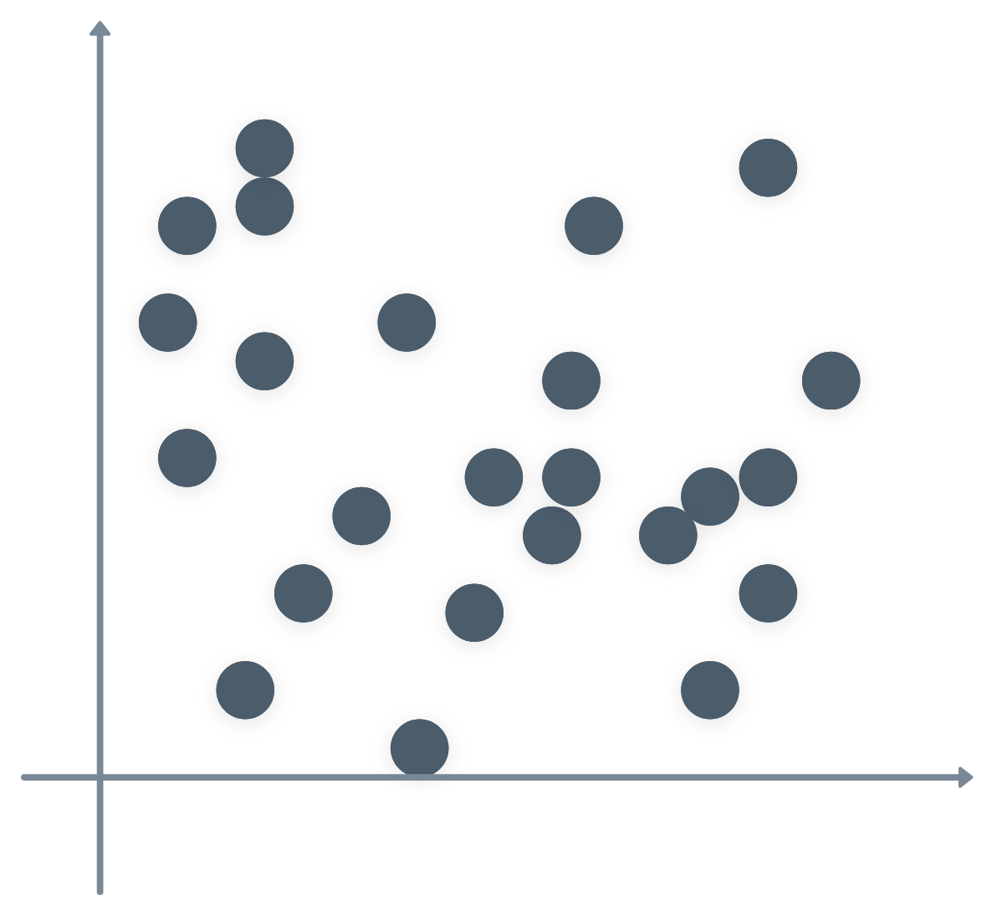
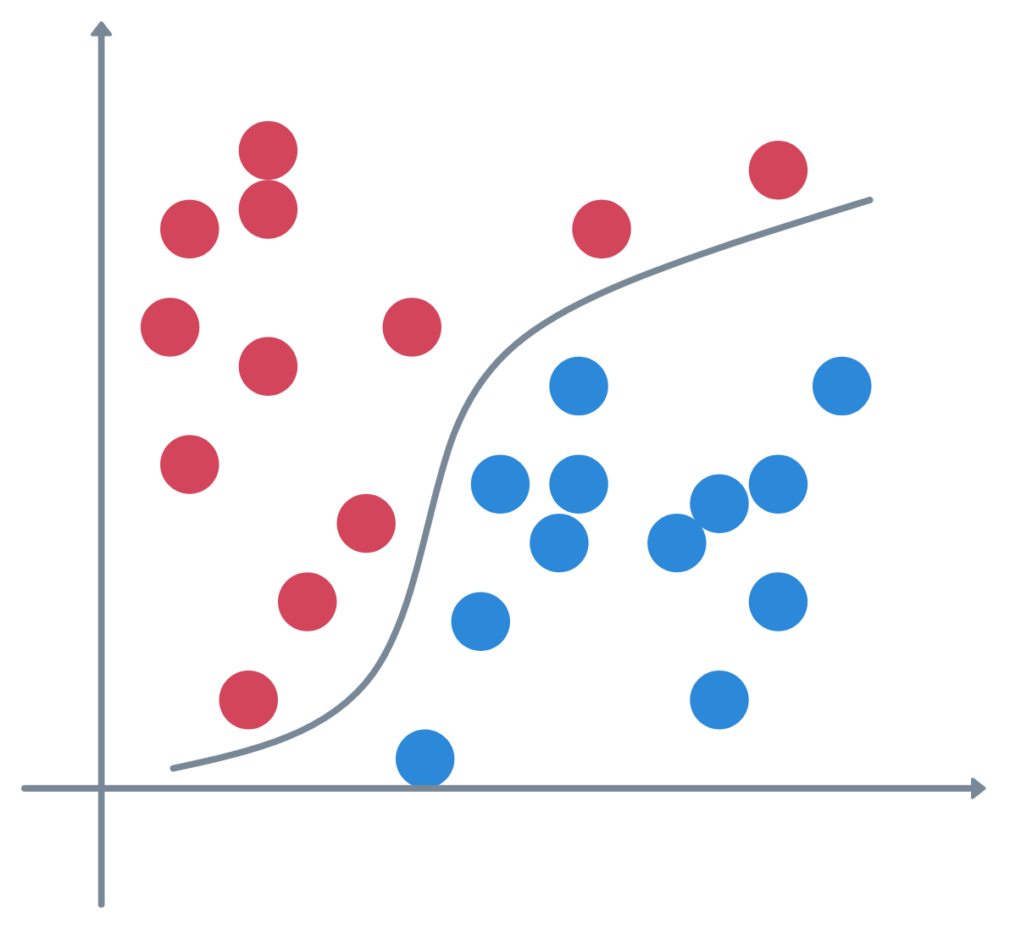
複雑なAIモデルの課題
乗客データ
予測
年齢 22
名前 Jane
性別 女性
客室等級 1等
運賃 71
BLACK
BOX
予測精度と解釈可能性はトレードオフ
医療や金融のような説明責任が求められる現場では，解釈可能性も重要
生存確率
0.78
機械学習 モデル
ニューラルネットワークやランダムフォレストは どう予測したかの説明がほぼ不可能
Notes:
XAIはExplainable Artificial Intelligenceの略。予測値だけでは分からない判断根拠を示し、予測の確認だけでなく、モデルが本質的でない特徴を学んでいないかを調べるデバッグにも役立つ。図の値は実験結果ではなく模式例。
[Sources]
- https://arxiv.org/abs/1602.04938

Slide 5
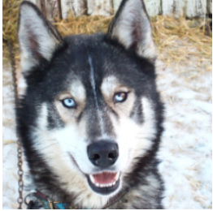
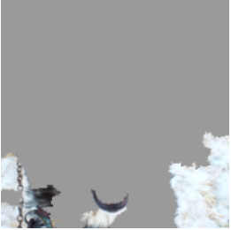
XAI
複雑なAIの処理を説明するツール 1. 「なぜその判断に至ったのか」のプロセスや理由を提示
XAIによる説明
乗客データ
予測
年齢 22
名前 Jane
性別 女性
客室等級 1等
運賃 71
BLACK
BOX
運賃
+0.50
生存確率
0.78
年齢
−0.20
客室等級
+0.15
2. モデルの誤学習の検知(予期せぬズルなど)
入力画像
説明の根拠となったパーツ
例 : ハスキー犬の画像認識
犬ではなく，背景の雪によってハスキー犬か否かを判断していた
→モデルが誤った学習をしている
[1]Ribeiro, M. T., Singh, S., & Guestrin, C. (2016). "Why should I trust you?": Explaining the predictions of any classifier. Proceedings of the 22nd ACM SIGKDD international conference on knowledge discovery and data mining, 1135-1144.
Notes:
XAIはExplainable Artificial Intelligenceの略。予測値だけでは分からない判断根拠を示し、予測の確認だけでなく、モデルが本質的でない特徴を学んでいないかを調べるデバッグにも役立つ。図の値は実験結果ではなく模式例。
[Sources]
- https://arxiv.org/abs/1602.04938

Slide 6
LIME

Slide 7
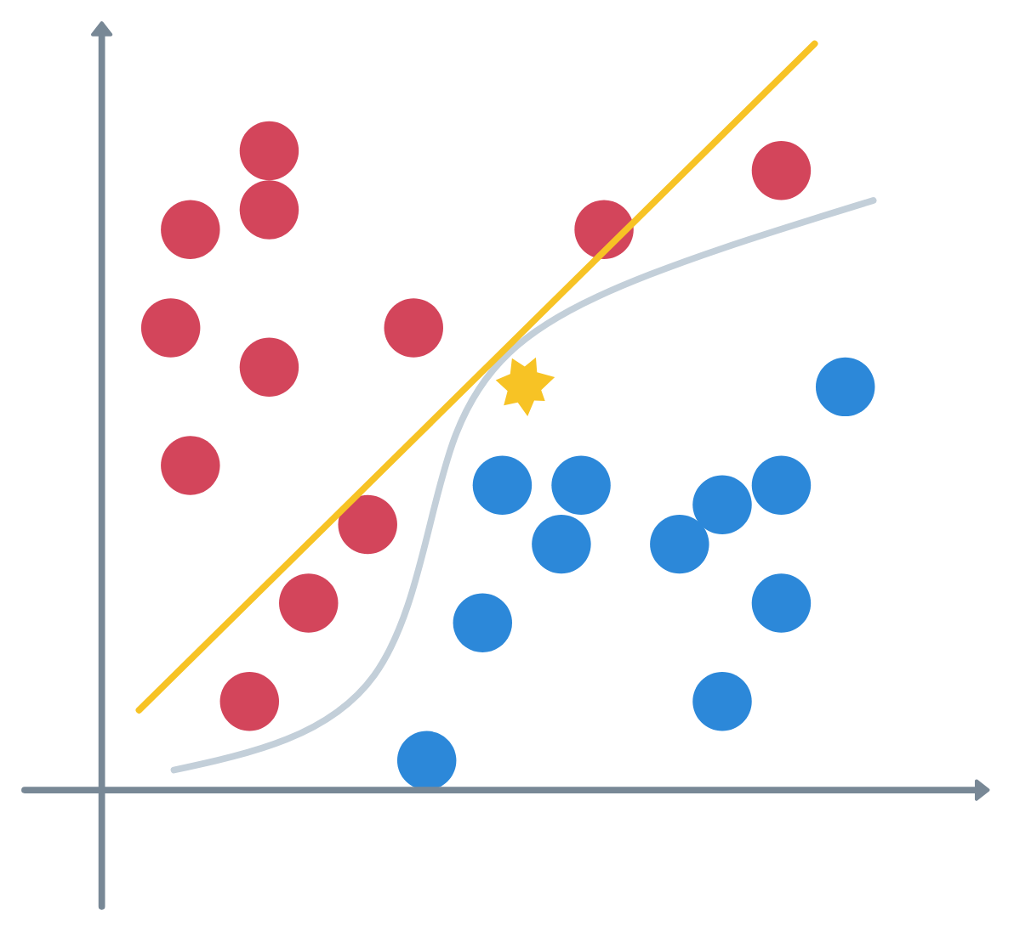
LIME
近似の直線
LIME
Local 局所的
Interpretable 解釈可能
Model-agnostic モデル非依存
Explanations 説明
XAIによる説明
説明対象
運賃
+0.50
年齢
−0.20
モデル内部を見ず，入力と予測だけを使う
客室等級
+0.15
複雑なモデル(曲線)を，簡単なモデル(直線)に置き換える
(サロゲート)
Notes:
LIMEはブラックボックス全体を一本の単純なモデルに置き換えるのではない。説明対象の入力周辺だけに重みを置き、その狭い範囲で元モデルと似た出力を返す解釈可能なモデルを学習する。したがって説明は局所的であり、別の入力では別の説明になりうる。
[Sources]
- https://arxiv.org/abs/1602.04938
[Sources] - Ribeiro, Singh & Guestrin, ‘Why Should I Trust You?’, KDD 2016（LIMEの概念的根拠） - Open Design Local Codexで作成した模式図。実験結果ではない。

Slide 8

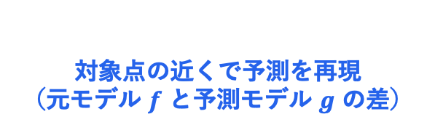

LIMEのアルゴリズム
01
02
03
04
05
説明対象を
1つ選ぶ
近傍サンプルを
多数作る
ブラックボックスの
予測を得る
近いサンプルを
強く重み付け
単純な局所モデルを
学習する
LIMEの目的関数
対象点の近くで予測を再現 （元モデル $f$ と予測モデル $g$ の差）
人が理解できる程度に単純 （説明に使う特徴量の数を絞る罰則項）
＋
を最小にするような $g$ を見つける
Notes:
1件の入力を選び、周辺に人工サンプルを生成し、ブラックボックスの予測を取得する。元の入力に近いサンプルほど強く重み付けし、少数の特徴を使う局所モデルを学習する。目的関数の第1項は局所的な予測のずれ、第2項は説明モデルの複雑さを表す。
[Sources]
- https://arxiv.org/abs/1602.04938
- https://github.com/marcotcr/lime

Slide 9
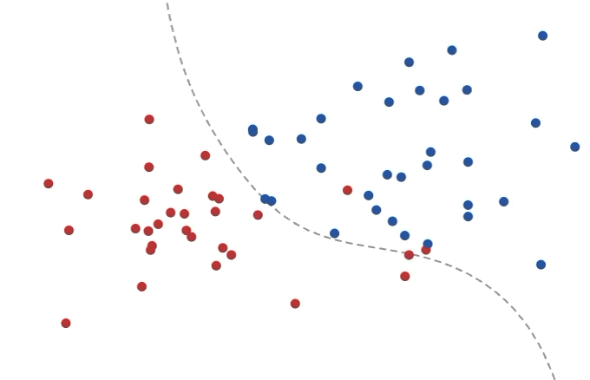
LIMEのアルゴリズム
01
02
03
04
05
説明対象を
1つ選ぶ
近傍サンプルを
多数作る
ブラックボックスの
予測を得る
近いサンプルを
強く重み付け
単純な局所モデルを
学習する

Slide 10
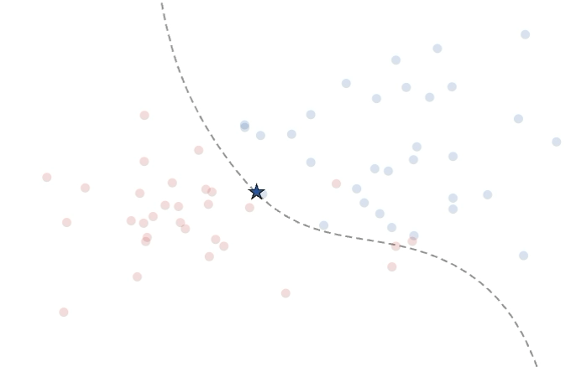
LIMEのアルゴリズム
01
02
03
04
05
説明対象を
1つ選ぶ
近傍サンプルを
多数作る
ブラックボックスの
予測を得る
近いサンプルを
強く重み付け
単純な局所モデルを
学習する

Slide 11
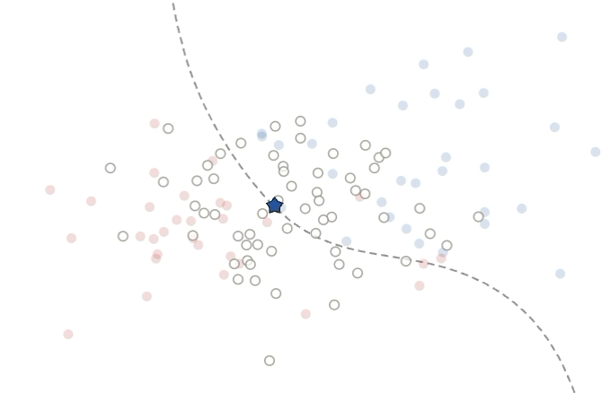
LIMEのアルゴリズム
01
02
03
04
05
説明対象を
1つ選ぶ
近傍サンプルを
多数作る
ブラックボックスの
予測を得る
近いサンプルを
強く重み付け
単純な局所モデルを
学習する

Slide 12
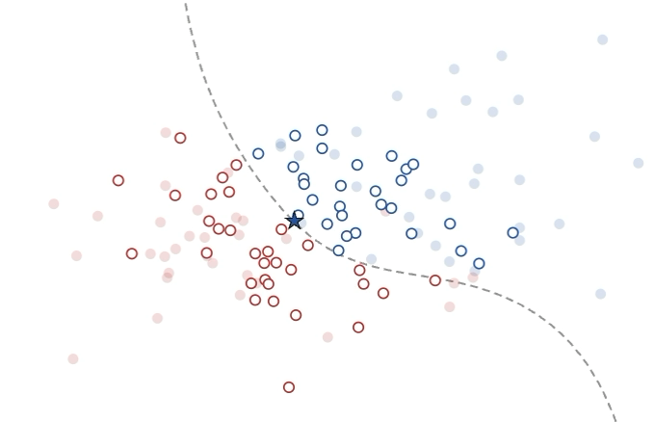
LIMEのアルゴリズム
01
02
03
04
05
説明対象を
1つ選ぶ
近傍サンプルを
多数作る
ブラックボックスの
予測を得る
近いサンプルを
強く重み付け
単純な局所モデルを
学習する

Slide 13
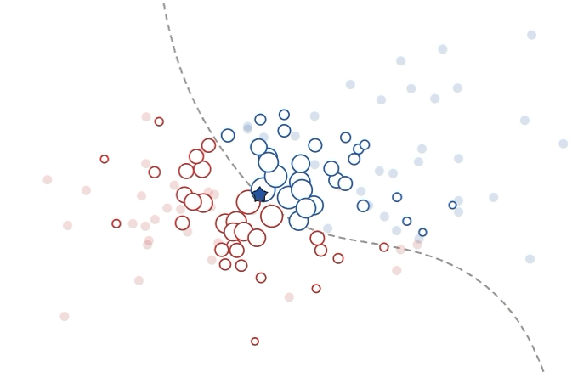
LIMEのアルゴリズム
01
02
03
04
05
説明対象を
1つ選ぶ
近傍サンプルを
多数作る
ブラックボックスの
予測を得る
近いサンプルを
強く重み付け
単純な局所モデルを
学習する

Slide 14
多クラスLIME

Slide 15
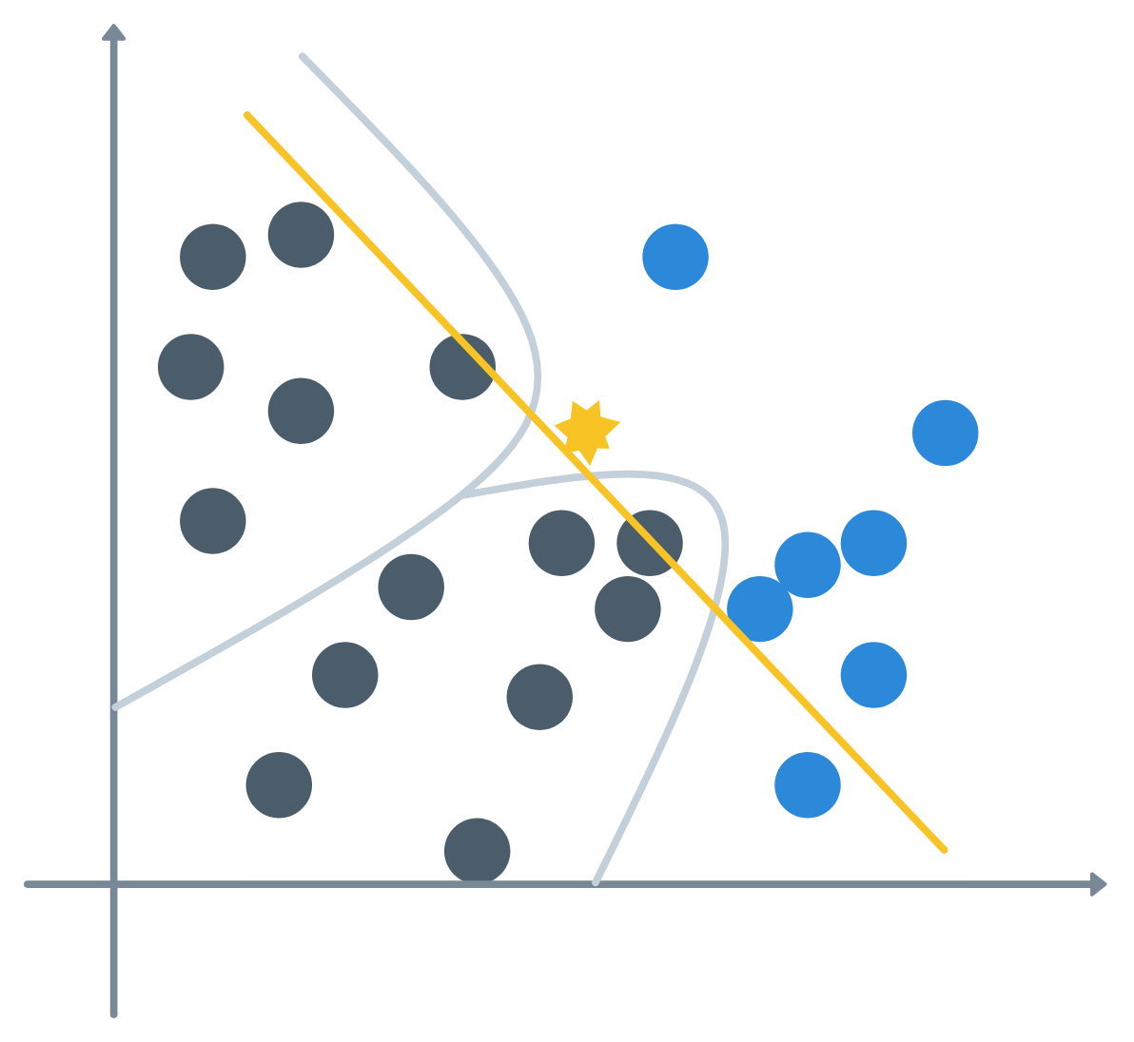
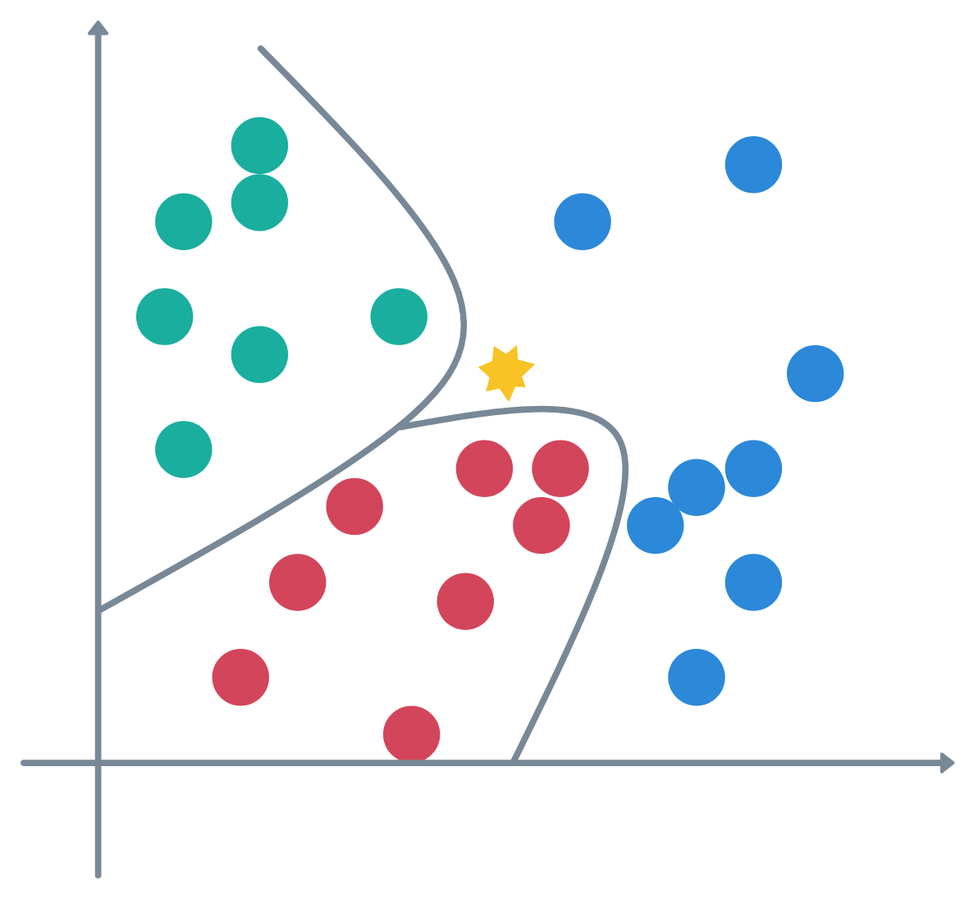
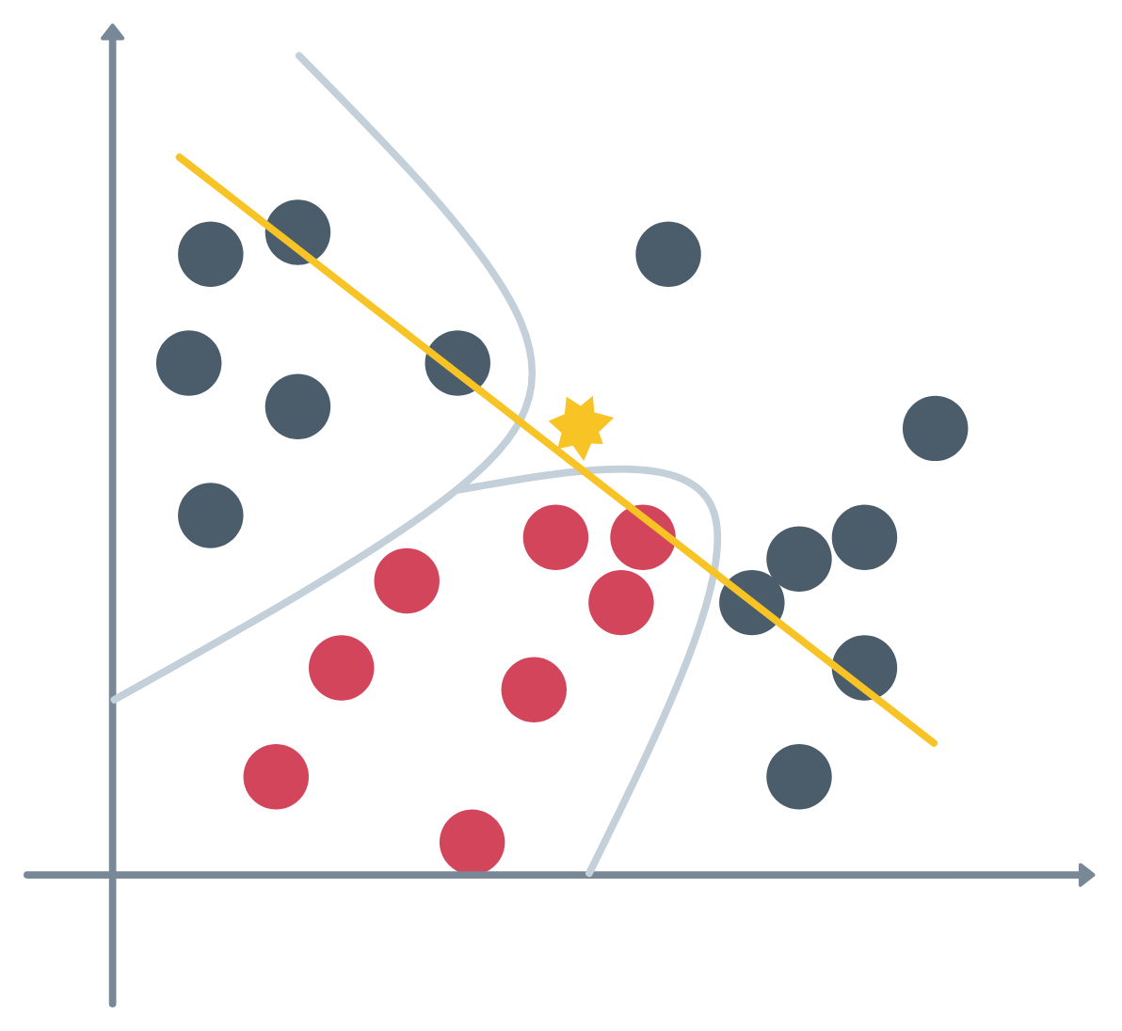
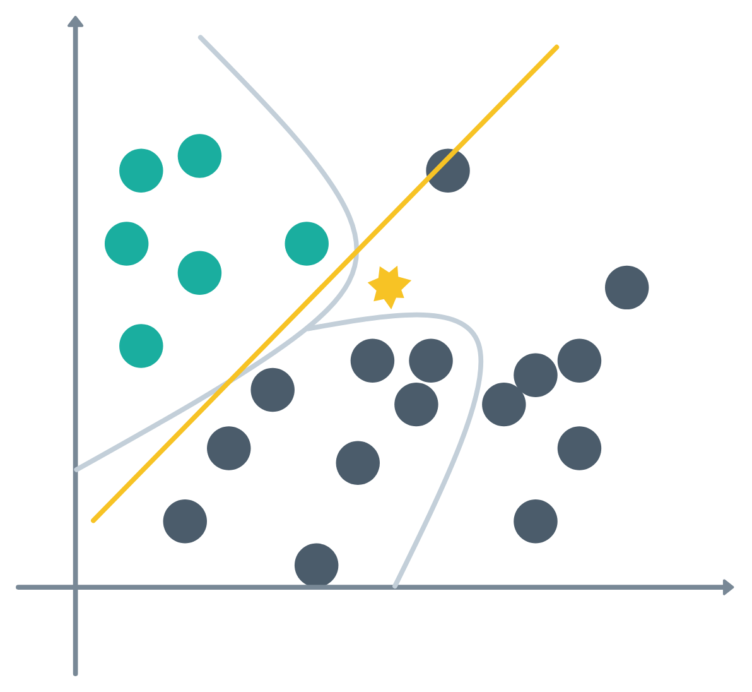
多クラスLIMEでは
2値的な説明を繰り返す、one-vs-rest型の展開
クラスA
以外
クラス A
クラスB
以外
クラス B
クラスC
以外
クラス C
[1]Ribeiro, M. T., Singh, S., & Guestrin, C. (2016). "Why should I trust you?": Explaining the predictions of any classifier. Proceedings of the 22nd ACM SIGKDD international conference on knowledge discovery and data mining, 1135-1144.
Notes:
ここで初めて多クラス分類へ広げる。one-vs-restは各クラスについて、そのクラス対その他という二値問題を作る代表的な多クラス化戦略。LIMEも多クラス分類器へ適用できるが、指定したラベルの確率列をクラスごとに別々に近似する。近傍は共有できても、局所モデルと特徴選択は別々になる。
[Sources]
- https://arxiv.org/abs/1602.04938
- https://github.com/marcotcr/lime/blob/master/lime/lime_base.py
- https://scikit-learn.org/stable/modules/generated/sklearn.multiclass.OneVsRestClassifier.html

Slide 16
クラス別説明を並べるだけでは、全体像を読み取りにくい
クラス A
クラス B
クラス C
解釈
特徴1
+0.4
特徴2
+0.3
特徴3
-0.6
特徴1を増加させると， Aである確率が高まり Bである確率が下がる Cは….
特徴2
-0.6
特徴4
-0.5
特徴5
+0.7
特徴4を増加させると， Bである確率が下がる
Aは… Cは…
特徴5
+0.3
特徴1
-0.5
特徴2
-0.6
人が理解できる程度に単純 （説明に使う特徴量の数を絞る罰則項）
それぞれ説明に使う特徴量が異なるので
係数比較が困難 A vs その他で重要な特徴量と B vs その他で重要な特徴量は，一致しない
Notes:
クラス別の説明それぞれには意味がある。しかし、クラスごとに選ばれる特徴、順位、符号が異なると、利用者は複数の説明を横断してAとBの違いを組み立てなければならない。ここで問題にしているのは数理的な矛盾ではなく、多クラス全体を読む負担である。
[Sources]
- https://arxiv.org/abs/2005.01427

Slide 17
関連研究

Slide 18
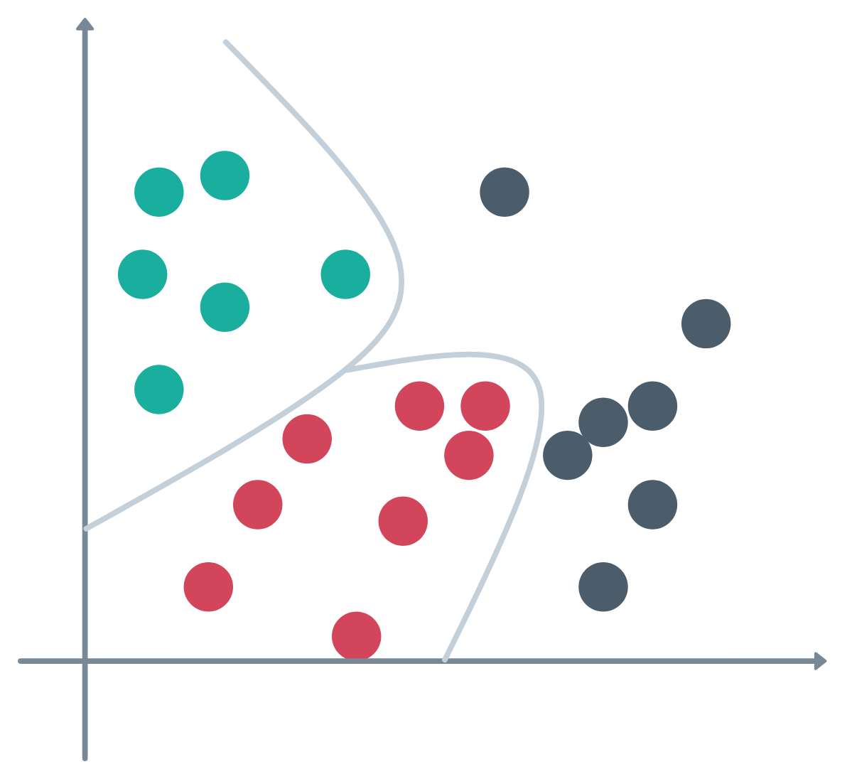
関連研究① : One-vs-One
GANMEX^{[2]}
One-vs-One attributionを提案
特定の2クラスを比較することで、
両クラスに共通する特徴よりも、2クラスを区別する特徴へ注目できる
ただしGANMEXは、
主に画像説明を対象とする
GANで比較対象クラスの画像を生成する
生成画像をattributionのベースラインにする
LIMEの局所線形モデルによってOne-vs-One説明を作ること
[2]P. J. Shih, C. C. Chang, and Y. J. Lee, "GANMEX: One-vs-One Attributions using GAN-based Model Explainability," in Proceedings of the 38th International Conference on Machine Learning, 2021, pp. 9545–9555.

Slide 19
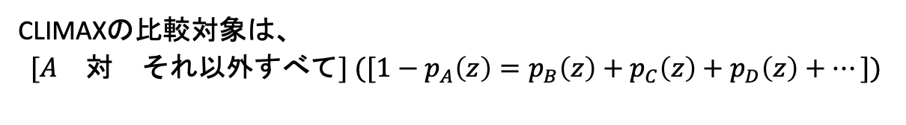
関連研究② : log-oddsを局所的に説明する
CLIMAX^{[3]}は、ブラックボックス分類器を局所的な分類モデルで説明する方法を提案している
CLIMAXの比較対象は、
$$[A \text{対} \text{それ以外すべて}] ([1−p_{A}\left(z\right)=p_{B}\left(z\right)+p_{C}\left(z\right)+p_{D}\left(z\right)+⋯])$$
[3]Nanavati, P., & Prasad, R. (2023). CLIMAX: An exploration of Classifier-Based Contrastive Explanations. In 2023 IEEE 5th International Conference on Cognitive Machine Intelligence (CogMI). IEEE.

Slide 20
提案手法

Slide 21
本研究の位置付け
提案手法
予測1位と2位の対数比をLIME型モデルで説明する
01
02
03
04
05
説明対象を
1つ選ぶ
近傍サンプルを
多数作る
ブラックボックスの
予測を得る
近いサンプルを
強く重み付け
単純な局所モデルを
学習する
なぜAであり Bではないのか
log-oddsを 局所的に回帰する

Slide 22
まず「多クラス説明の何を良くするか」を定義する
手法を決める前に、研究目的と評価軸を対応させる
01
02
03
予測再現
説明の一貫性
対比の理解
元モデルを
まねられるか
クラス間で説明が
つながるか
AとBの違いが
伝わるか
評価例
評価例
評価例
確率の誤差
局所忠実性
共通特徴・共通構造
安定性
正答率・読解時間
主観評価
改善したい性質を定めてから、手法と評価方法を選ぶ
LIMEの多クラス化で重要なのは、説明の数ではなくクラス間の関係の表し方
10
Notes:
研究目的は一つの指標を上げることではなく、多クラス説明のどの性質を改善するかを定義すること。予測再現なら忠実性、説明の一貫性なら共有構造や安定性、対比の理解なら人を含む評価が必要になる。次の段階では同じ入力に対する複数手法の出力を比較し、主対象を決める。
[Sources]
- https://arxiv.org/abs/1602.04938
- https://arxiv.org/abs/2005.01427
- https://openreview.net/forum?id=R7946uagL2

Slide 23
評価設計
何を説明するかと、どの損失で当てはめるかを分けて比較
従来：One-vs-Rest
提案の枠組み：Top-1 vs Top-2
各クラス対残りを別々に回帰
q(z) = p₁(z) / {p₁(z)+p₂(z)}
p₁(z) ≈ f₁(z)
p₂(z) ≈ f₂(z)
→
2クラスLIME
Contrastive
OVO Logistic
最後に f₁ − f₂ で
競合2クラスの方向を作る
q を Ridge 回帰
log(p₁/p₂) を Ridge 回帰
q を交差エントロピーで回帰
評価指標
ペア符号忠実度
重み付き Brier
競合特徴再現率
計算時間
Top-1 / Top-2 の大小関係を
未使用摂動で再現できた割合
q の確率近似誤差
小さいほどよい
本当にクラス差を作る特徴を
上位K個で拾えた割合
説明1件の学習時間
次元数・クラス数を変化
11
Notes:
評価設計の出典: docs/OVO_VS_OVR_EXPERIMENT_SUMMARY.md, src/fidelity.py, src/metrics.py

Slide 24
実験設定
すべての手法で摂動点・近接度重み・説明対象を共有
項目 | 設定
データ | make_classification、2,000件、学習70%／評価30%
次元数・クラス数 | 主実験 d={8,14,20}, C={3,4,5} ／ BB比較 d={8,14}, C={3,5}
表示特徴数 K | round(0.25d), round(0.50d)。全手法で exact-K
ブラックボックス | 多項ロジスティック回帰、tanh MLP (32,16)、Random Forest 200本
説明対象 | テスト点のうち Top-1 と Top-2 の確率差が小さい8点
摂動と局所重み | 学習300点＋未使用300点。特徴標準偏差に基づくGaussian摂動＋指数カーネル
反復 | 独立データ seed 20回（計算時間は10回）。各seed内で乱数を手法間共有
サロゲート | Ridge α=1.0、Logistic C=1.0。Lasso pathでK特徴を選択後、選択特徴だけで再fit
このスライドの主張：学習用とは別の摂動点で評価し、同じK・同じ乱数で公平に比較する
12
Notes:
実験設定の出典: src/run_ovo_vs_ovr_experiment.py, src/run_blackbox_comparison_experiment.py, src/run_feature_role_experiment.py, src/run_timing_experiment.py

Slide 25
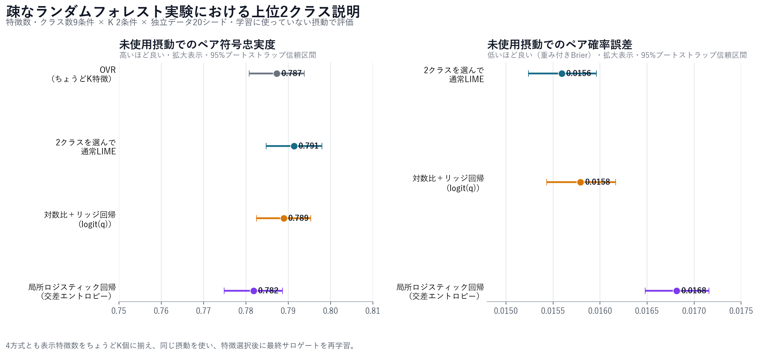
主実験：Random Forest
exact-K・held-out評価。点は20 seedsの平均、線は95%ブートストラップ信頼区間
符号忠実度
2クラスLIME 0.791
OVR exact-K 0.787
確率誤差（Brier）
2クラスLIME 0.0156
Contrastive 0.0158
読み方
+0.0041は小幅。
『大幅な精度向上』ではなく、
同じKでも悪化しない証拠と捉える。
このスライドの主張：RFではリンク関数の工夫より、説明対象をTop-1対Top-2へ絞る効果が中心
13
Notes:
出典: results/pairwise_lime_baseline_comparison.png。説明: +0.0041は0.41ポイントであり、実用上大きいとは断言しない。5/18条件でHolm補正後も有意だが、主張は同じ特徴予算でも忠実度を保ったこと。

Slide 26
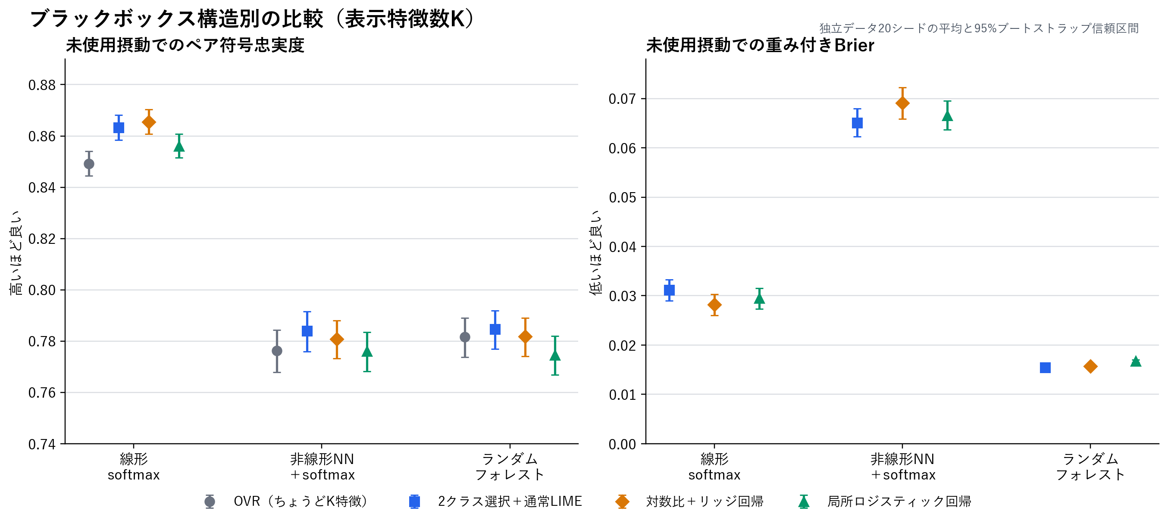
ブラックボックス構造別の結果
線形softmax、非線形NN＋softmax、Random Forestを同じ設計で比較
線形 softmax
Contrastive が最高
忠実度 0.8655
非線形NN・RF
2クラスLIME が最高
解釈
softmaxかどうかだけでは不十分。
局所logit差が線形に近いとき、
対数比Ridgeが効く。
このスライドの主張：万能な1方式はなく、黒箱の局所構造に応じて回帰対象を選ぶ必要がある
14
Notes:
出典: results/blackbox_comparison.png。線形softmaxではlog(p1/p2)が線形スコア差と一致するためContrastiveが有利。非線形NNではsoftmaxでもlogit差が入力に対して非線形なので、その利点は弱まる。

Slide 27
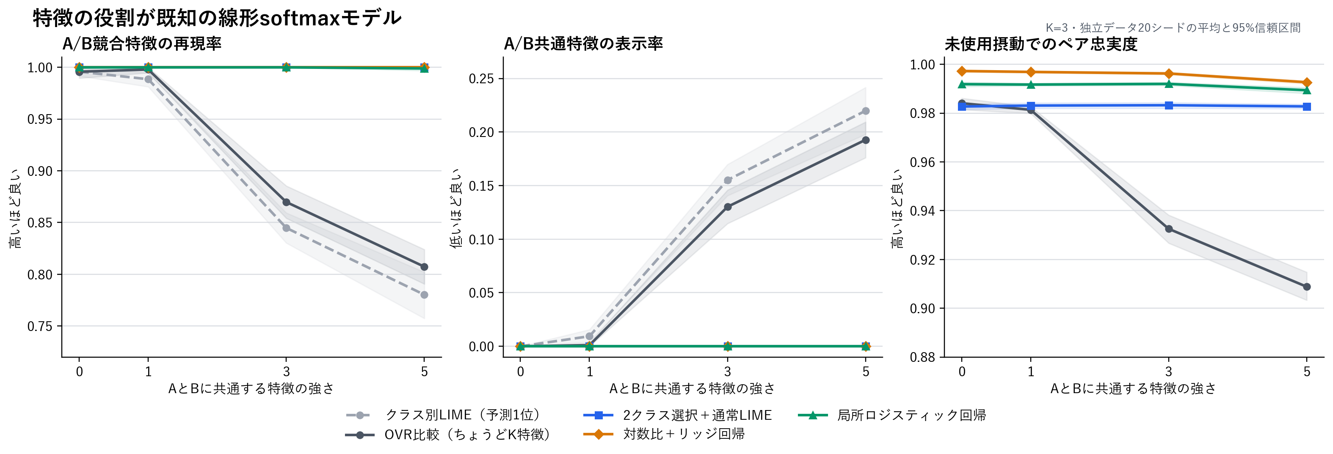
解釈性：競合に関係する特徴を選べるか
特徴の役割が既知の線形softmaxで、競合特徴・共通特徴・無関係特徴を分離
共通特徴の強さ=5：OVRの競合特徴再現率 0.807
2クラス方式：競合特徴再現率 約1.000、共通特徴表示率 約0
これは『人の理解しやすさ』ではなく、質問への特徴関連性の定量評価
このスライドの主張：2クラス説明は、両クラスに共通する証拠を避け、勝敗を分ける特徴へ表示枠を使える
15
Notes:
出典: results/feature_role_comparison.png。共通特徴はAとBの確率を同方向に動かすため、各クラス単独の説明では重要でもA対Bの差には寄与しない。解釈性の直接的な人間評価ではなく、質問関連性を測る代理指標である。

Slide 28
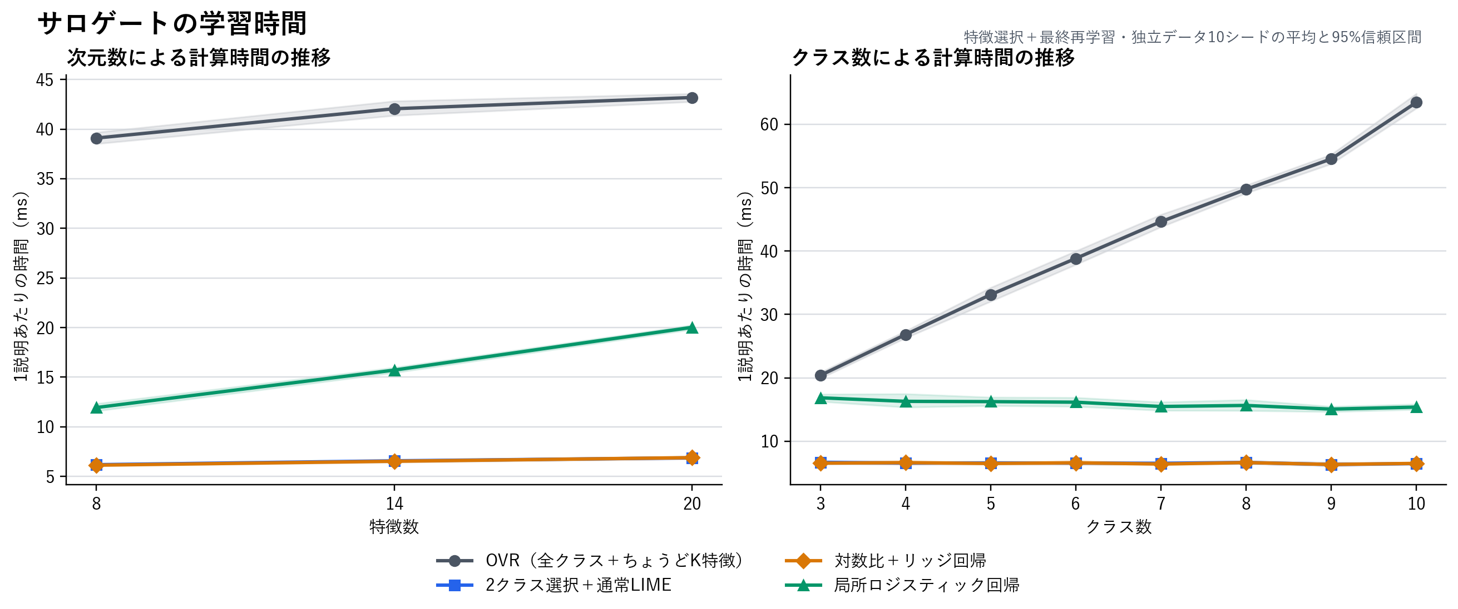
計算時間
特徴選択＋選択後の最終再学習。BB推論と摂動生成は含めない
このスライドの主張：Top-1対Top-2の1ペアだけを作る方式はクラス数に依存せず、C=10ではOVRの約10分の1
16
Notes:
出典: results/timing_scaling.png。C=10ではOVR 63.46ms、2クラスLIME 6.48ms、Contrastive 6.51ms。全クラス対を説明するOVOではなく、説明点のTop-1/Top-2の1ペアだけを作る場合の測定。

Slide 29
考察1：2クラスに絞ると何が変わるか
OVRとpairwise説明は、そもそも答えている質問が異なる
OVRは『なぜクラスAらしいか』、2クラス説明は『なぜAがBより選ばれたか』に答える
① 共通証拠を相殺
AとBを同じ方向に押し上げる特徴は、A単独では重要でもA対Bの勝敗には効かない。qやlog(pA/pB)を説明すると、その共通成分が表示上位から外れやすい。
② 表示予算を集中
説明特徴数Kが小さいほど、関係のない共通特徴が1個入る損失は大きい。pairwise方式は限られた枠を『どちらを支持するか』へ集中できる。
③ 忠実度は維持
RF主実験の改善は+0.0041と小さいが、同じKでも悪化せず、特徴関連性と計算時間は明確に改善した。価値は3指標を合わせて判断する。
このスライドの主張：精度向上だけでなく、『質問に合う特徴を出す』ことが2クラス化の主要な意義
17
Notes:
説明時は、OVRとpairwiseが異なる問いへ答える点を明示する。解釈性を断定せず、既知の真値に対する特徴関連性が改善したと述べる。

Slide 30
考察2：3つの2クラス方式をどう使い分けるか
2クラスの選択と、その後のリンク関数・損失の選択を分けて考える
2クラスLIME
Contrastive
OVO Logistic
qをRidge回帰
log(p₁/p₂)をRidge回帰
qを交差エントロピーで回帰
3種類のBBで安定し、実装も最も単純。非線形NNとRFで最高忠実度。まず置くべき汎用ベースライン。
線形softmaxで忠実度・Brier・真係数復元が最良。局所logit差が線形に近い場合に理論と結果が一致。
極端確率でも目的変数が発散しない利点はあるが、今回の疎な設定では忠実度が低く、次元増加で遅くなった。
研究としての主張は『対数比が常に最良』ではなく、2クラス化の効果と回帰方法の条件依存性を分離したこと
このスライドの主張：現時点の汎用候補は2クラスLIME、線形logit構造が期待できる場合はContrastive
18
Notes:
OVO Logisticは失敗扱いではなく、正則化C、サンプル数、局所幅との相互作用を今後調べる。今回の結論は合成データとTop-1/Top-2に限定。

Slide 31
結果のまとめと今後の課題
今回の実験から言えることと言えないことを分ける
支持された
• 同じKでも、2クラスLIMEはOVRと同等以上のheld-out忠実度を保つ
• 競合特徴の再現率が高く、両クラス共通特徴への表示枠の消費を避ける
• Top-1/Top-2の1ペアなら、クラス数が増えても学習時間がほぼ一定
条件付き
• Contrastiveの利点は、softmaxの有無より局所logit差の線形性に依存する
• RFでの+0.0041は統計的差がある条件を含むが、効果量としては小さい
• OVO Logisticの発散回避という理論的利点は、今回の疎な設定では性能向上に結びつかなかった
未検証
• 実データでも同じ傾向になるか
• Top-2以外の競合クラスを指定した場合や、入力ごとに競合が変化する場合
• 人が説明を理解しやすいかというユーザ評価
• OVO Logisticの正則化、摂動数、局所幅を調整した再評価
このスライドの主張：結論は『OVOが常に高精度』ではなく、特定の競合を説明する設計が関連性と計算量で有望ということ
19
Notes:
最終結論。新規性は既存のpairwise説明やlog-oddsそのものではなく、Top-1/Top-2への適用と、OVR・通常LIME・log-odds Ridge・local logisticを同一条件で分解比較した実証設計に置く。

